Slide 1
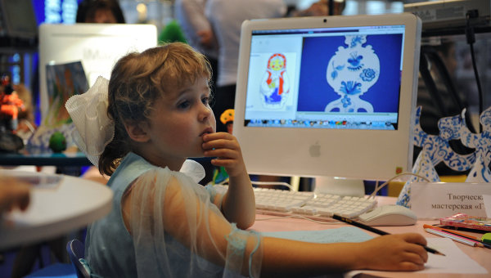
Информация
Информационные процессы

Slide 2
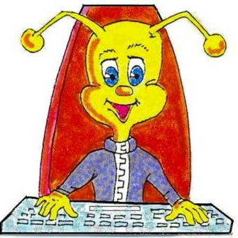
Что такое информация?
Как человек воспринимает информацию ?
Информационные процессы

Slide 3
Информация -
новости, новые сведения, новые знания
Откуда получаем информацию
Телевиденье
Радио
Музеи
Различные предметы
Природа
Вкус пищи и т.д.

Slide 4
Информация передаётся с помощью
сообщений

Slide 6
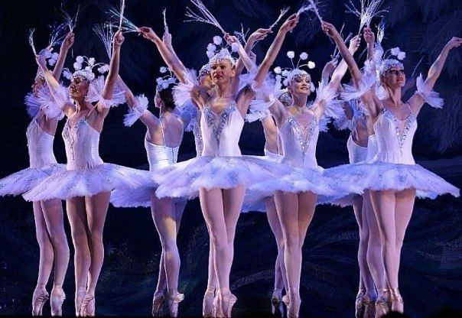

Slide 7
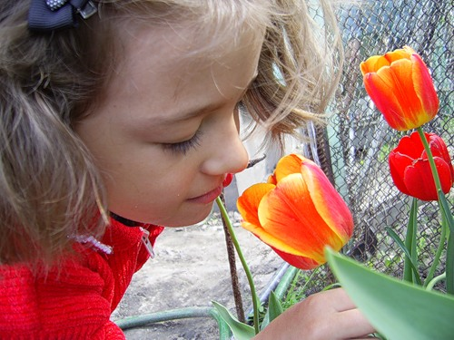

Slide 9
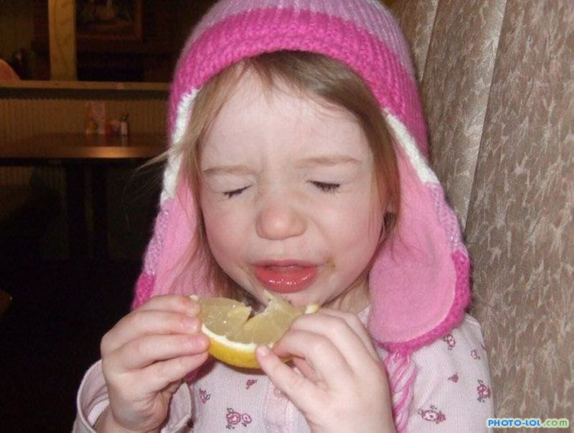

Slide 10
А сейчас сами …

Slide 11
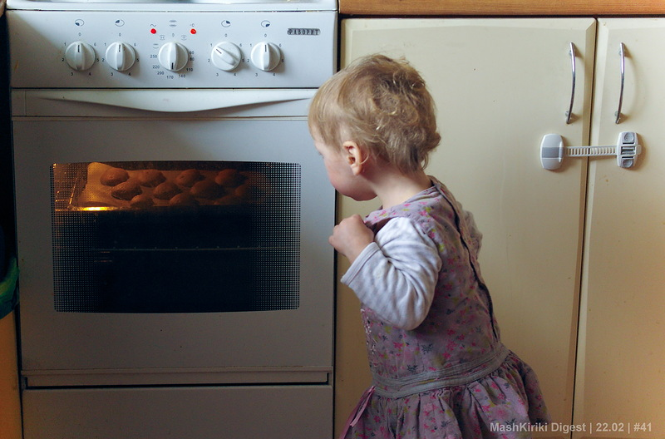

Slide 12
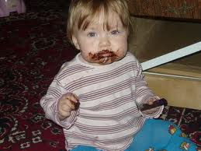

Slide 13
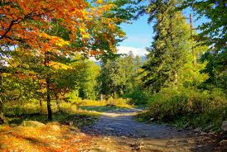

Slide 14
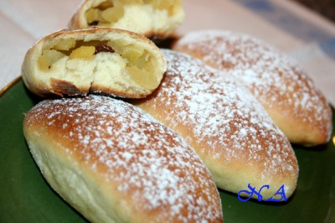

Slide 16
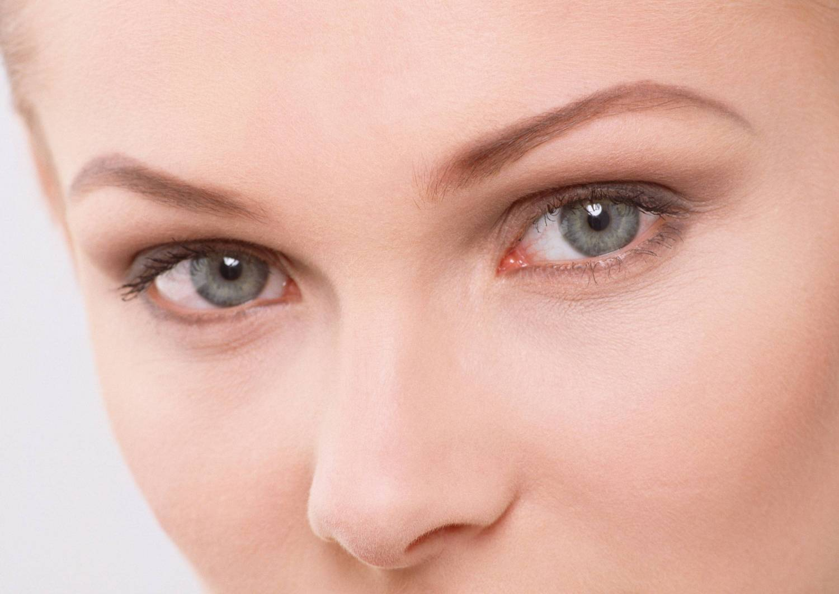
Больше всего информации
получаем
с помощью …

Slide 18
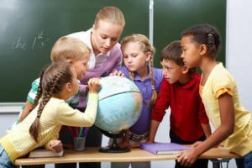
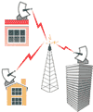
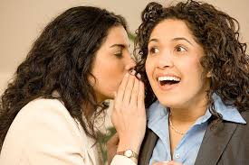
Информационные процессы
Поиск информации
Обработка информации
Получение информации
Хранение информации
Передача информации

Slide 19
Способы представления информации
(сообщений)

Slide 20
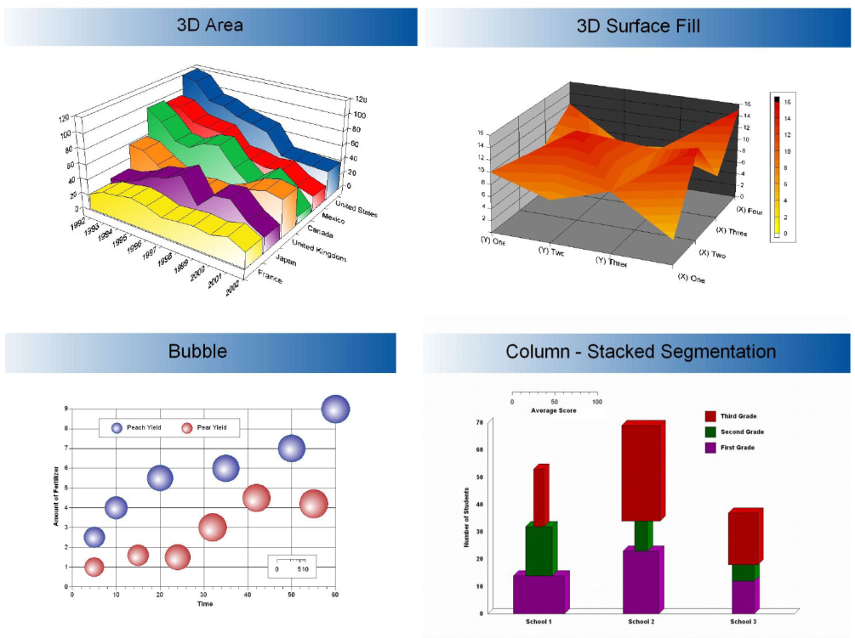
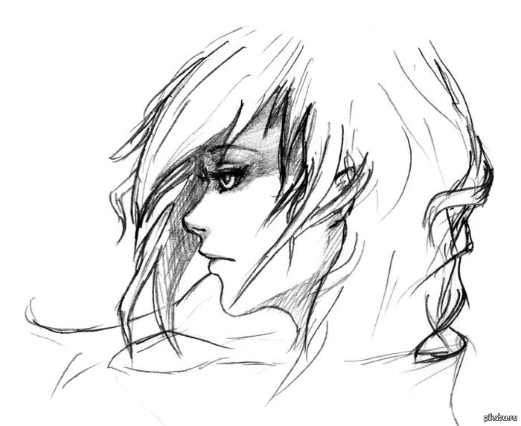
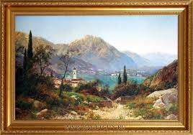
Графический

Slide 21
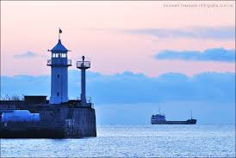
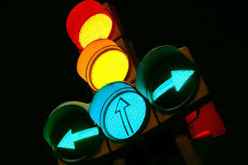
Световые сигналы

Slide 22
стр. 18
рисунок – схема
стр.19 № 6

Slide 23
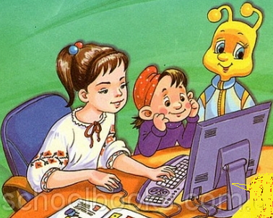
Работаем за компьтером

